Slide 1
面试题 - 如何保证Redis双写一致性？

Slide 2
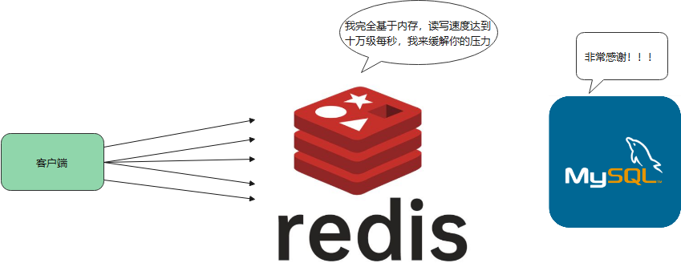
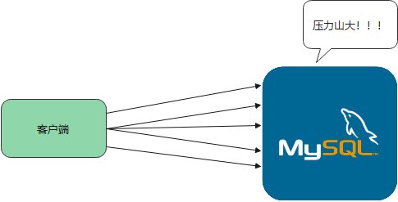

Slide 3
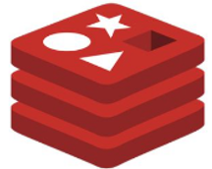

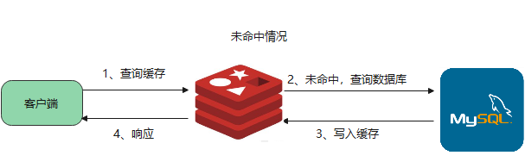
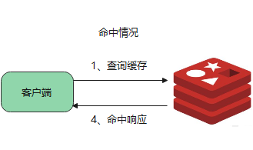
Cache-Aside Pattern - 旁路缓存模式
响应
命中
响应
结束
开始
发起查询
未命中
查询
写入

Slide 4
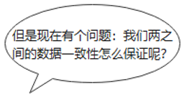
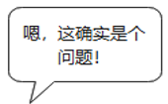
100
100
200

Slide 5
天机学堂 – 优化播放进度提交方案
KEY | HashKey | HashValue
开始
sectionId:01
{id:1, moment:242,finished:true}
是
记录是否已经存在
否
异步延迟任务
lessonId
sectionId:02
{id:2, moment:20,finished:false}
提交
学习记录
sectionId:03
{id:3, moment:120,finished:false}
是否是第一次学完
否
新增
学习记录
查询
Redis缓存
是
是否
是考试
否
回答要点
1、交代了业务背景
2、采用了更新数据库、删除缓存方案
3、说明了为什么不能采用双更新方案 – 事务问题
拓展补充
1、双写一致性的其他方案、可能产生的问题、解决方案
2、缓存删除失败的解决方案
是
新增
学习记录
数据
是否一致
否
更新
学习记录
缓存
到Redis
20秒后
执行
本地记录本次提交
的moment: 120
是
课表已学习
小节数量+1
清理
Redis缓存
更新
学习记录
提交延迟
检测任务
是
是否学完全部小节
否
结束
更新课表
最近学习
小节、时间
更新课表状态为已学完
结束
结束

Slide 6
1、先更新缓存，再更新数据库
2、先更新数据库，再更新缓存
3、先删除缓存，再更新数据库
4、先更新数据库，再删除缓存
5、补充 - 缓存删除失败方案

Slide 7
1、先更新缓存，再更新数据库
- 不可行！
目标：清楚的知道造成这种方案不可行的原因
1）、不同数据库之间双写不具备事务原子性，造成数据不一致
2）、线程并发导致数据覆盖，造成数据不一致

Slide 8
1、先更新缓存，再更新数据库
- 不可行（事务问题导致数据不一致）
场景：将用户账户余额从100更新为200
开始
出现了什么问题？
Redis与Mysql两个数据库中数据不一致了
修改redis
100
200
出现问题的根本原因？
Redis与Mysql两个数据库写操作并不具备事务的ACID特性，无法保证这两个写操作的原子性。问题场景有如下两个：
1、修改Redis成功，修改Mysql失败，而Redis不会回滚;
2、整个过程其他业务逻辑出现异常，Mysql会进行回滚，而Redis却不会回滚。
修改mysql
100
200
出现异常
其他业务
逻辑
出现异常

Slide 9
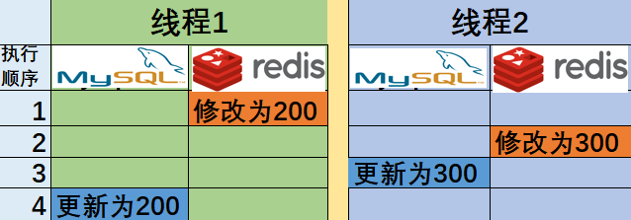
1、先更新缓存，再更新数据库
- 不可行（并发问题导致数据不一致）
场景：多线程并发更新用户账户余额
出现了什么问题？
Redis与Mysql两个数据库中数据不一致了
出现问题的根本原因？
线程并发导致数据覆盖，造成数据不一致

Slide 10
先更新缓存，再更新数据库这种方案可行吗？为什么？
不可行
1、不同数据库之间双写不具备事务原子性，造成数据不一致
2、线程并发导致数据覆盖，造成数据不一致

Slide 11
2、先更新数据库，再更新缓存
- 不可行！
目标：清楚的知道造成这种方案不可行的原因
1）、不同数据库之间双写不具备事务原子性，造成数据不一致
2）、线程并发导致数据覆盖，造成数据不一致

Slide 12
2、先更新数据库，再更新缓存
- 不可行（事务问题导致数据不一致）
场景：将用户账户余额从100更新为200
开始
出现了什么问题？
Redis与Mysql两个数据库中数据不一致了
修改mysql
100
200
出现问题的根本原因？
Redis与Mysql两个数据库写操作并不具备事务的ACID特性，无法保证这两个写操作的原子性。问题场景有如下一个：
1、整个过程其他业务逻辑出现异常，Mysql会进行回滚，而Redis却不会回滚。
修改redis
100
200
出现异常
其他业务
逻辑
出现异常

Slide 13
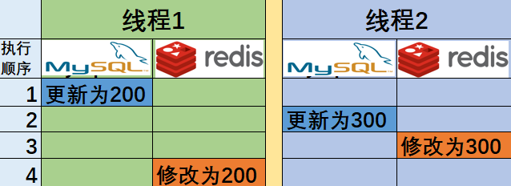
2、先更新数据库，再更新缓存
- 不可行（并发问题导致数据不一致）
场景：多线程并发更新用户账户余额
出现了什么问题？
Redis与Mysql两个数据库中数据不一致了
出现问题的根本原因？
线程并发导致数据覆盖，造成数据不一致

Slide 14
先更新数据库，再更新缓存这种方案可行吗？为什么？
不可行
1、不同数据库之间双写不具备事务原子性，造成数据不一致
2、线程并发导致数据覆盖，造成数据不一致

Slide 15
3、先删除缓存，再更新数据库
- 可行
目标：
1、清楚的知道如何解决这种方案并发时造成的数据不一致问题 - 延时双删

Slide 16
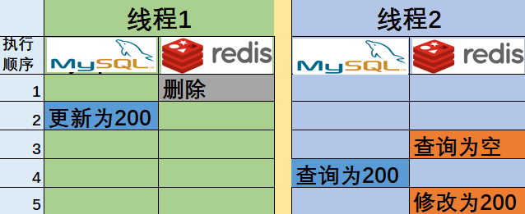
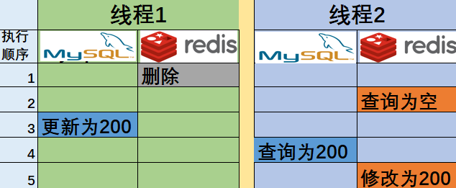

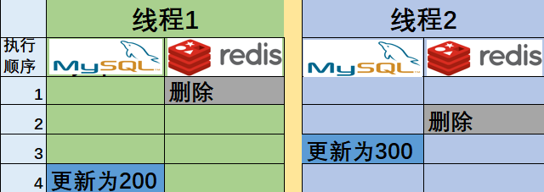
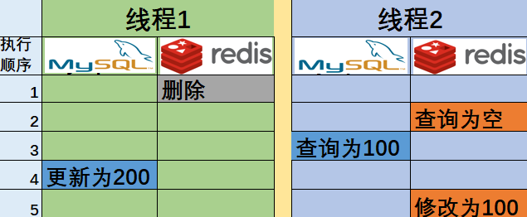

3、先删除缓存，再更新数据库
- 可行
场景：多线程并发更新用户账户余额

Slide 17
3、先删除缓存，再更新数据库
- 可行
场景：多线程并发更新用户账户余额
延时双删

Slide 18
什么情况下出现了什么问题？
在并发读写场景之下，发生了脏读，导致redis写入了脏数据，数据不一致了
2、如何解决？
可以采用延时双删方案解决：在更新完数据库后，延时一段时间再删除一次缓存，目的是为了清除掉缓存中的脏数据。而延时时间要根据业务估算，最好不小于一次完整读业务所产生的耗时。

Slide 19
4、先更新数据库，再删除缓存
- 可行！
目标：
1、清楚的知道这种方案在哪些极端情况下会出现数据不一致情况，以及如何解决。

Slide 20
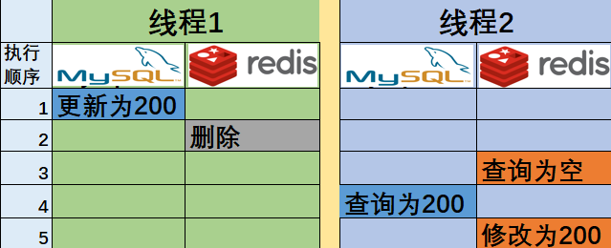
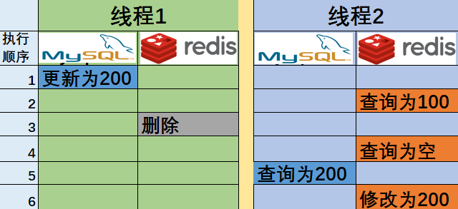
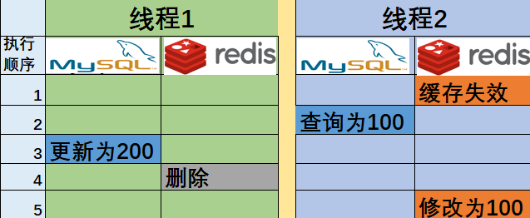
4、先更新数据库，再删除缓存
- 可行
场景：多线程并发更新用户账户余额
数据出现了短暂的不一致，但是最终一致，可以接受
出现的概率极低：要求读写并发时，缓存正好失效，且数据库查询耗时远远大于更新耗时才有可能发生
解决：也可以通过延时双删解决，或者给redis设置较短的存活时间，达到最终一致。

Slide 21
先更新数据库，再删除缓存这种方案可行吗？
可行，但是要允许读写并发场景下出现的数据短暂不一致情况，
和极端情况下产生的数据不一致情况，但是数据最终一致。
2、数据不一致场景有哪些？如何解决？
1、场景一：并发读写情况下产生的短暂数据不一致场景，业务场景要能接受。
2、场景二：并发读写情况下，缓存正好失效且读操作耗时大于写操作而产生的数据不一致。可以通过延时删除解决，或者给redis设置较短的存活时间。

Slide 22
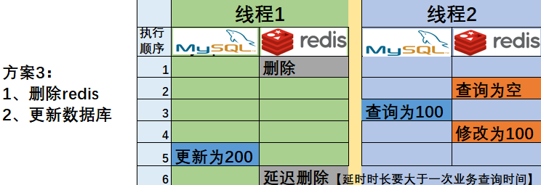
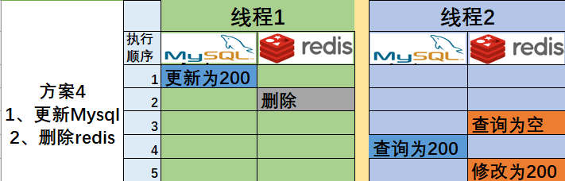
5、补充 - 缓存删除失败方案
现象：缓存删除失败，导致缓存中一直是脏数据。
目标：知道缓存删除失败解决方案有哪些？各自的优缺点。

Slide 23

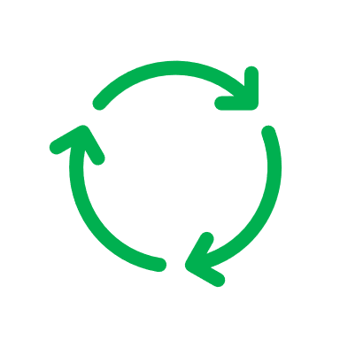
5、补充 - 缓存删除失败方案 – MQ异步重试删除
开始
指定交换机
1、更新数据库
6、重试次数耗尽
5、删除失败-重新投递
2、删除缓存
3、删除失败-发消息至MQ
4、投递消息至消费者删除缓存
消费者
本地重试
核心思想：
1、当删除缓存失败，投递删除消息至MQ；
2、MQ将消息投递至消费者；
3、如果消费失败，继续投递、消费；
4、如果开启了本地重试机制，则会优先在本地重试，本地重试耗尽后，消息会投递 至错误消息交换机，最终进入人工监控。
优点：实现简单，易于理解
弊端：耦合度较高，对业务有侵入

Slide 24
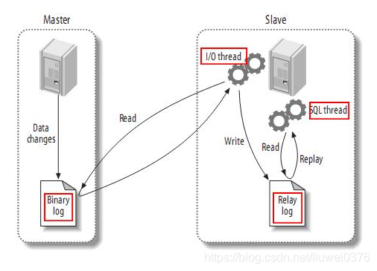

5、补充 - 缓存删除失败方案 –监控binlog删除
Mysql主从同步原理
1、Mysql 主库Master会将每次写操作记录到二进制日志(binary log)中
2、从库Slave会有一个IO线程始终监听Master的binlog，将binlog中的事件拷贝到它的中继日志(relay log)；
3、从库Slave会有一个SQL线程负责重做中继日志中的事件，同步数据到当前库.
阿里旗下开源项目
可以模拟 MySQL slave 的交互协议，将伪装自己为 MySQL slave

Slide 25
5、补充 - 缓存删除失败方案 –监控binlog删除
开始
1、更新数据库
Canal Java客户端
5、删除失败-通知MQ删除
2、伪装成从库监听binlog
3、每当有数据写入，通知
4、删除缓存
核心思想：
1、当mysql主库有新的数据写入，库中的binlog日志会发生变化;
2、canal伪装成mysql主库的从库，监听着binlog日志;
3、通知canal java客户端，进行缓存的删除;
4、如果删除失败，交给MQ进行重试删除。
优点：实现了缓存删除的业务解耦
弊端：实现较为复杂

Slide 26
如何解决缓存删除失败的问题？优缺点是什么？
1）、MQ异步重试删除
优点：实现简单，易于理解
缺点：耦合度较高，对业务有侵入
2）、通过阿里开源组件Canal伪装成Mysql从库去监听删除
优点：实现了缓存删除的业务解耦
缺点：实现较为复杂

Slide 27
Redis双写一致性完整答法
1、摆方案：保证Redis与Mysql数据库之间的双写一致性，我们平时可能会考虑的方案有四种：先更新Redis后更新Mysql，先更新Mysql后更新Redis，先删除Redis后更新Mysql，先更新Mysql后删除Redis
2、排除不合理的&讲原因：两种双更新方案不可用，原因有两个
1）、第一个是因为我们不能保证两个数据库之间写操作的事务原子性，所以有可能一个成功一个失败，造成数据不一致。
2）、第二个原因是因为并发写操作之下会造成数据的覆盖，导致数据不一致。
3、列可用方案，阐述注意事项：目前常用但是这两个问题对于很多业务场景都是可以容忍，方案有两个
1）、先删除缓存，再更新数据库：这个方案理想情况下，当删除了缓存后，根据旁路缓存模式，下次查询的时候，优先从缓存中查，缓存中没有从数据库中查，然后把数据库中的最新值写入到缓存，保证了数据一致性，但是这种方案有一个特殊场景是有可能出现数据不一致的，具体讲是在发生并发读写时，线程1先删除了缓存，还没来得及更新数据库，线程2此时来查询缓存为空，于是查询到了数据库的旧值，而后将缓存修改成了旧值，解决方案就是采用延时双删，在线程1更新完数据库后再延时一段时间进行缓存删除，合理延时时长要根据业务而定，通常为一次查询业务的耗时。

Slide 28
Redis双写一致性完整答法
2）、先更新数据库，再删除缓存：这个方案理想情况下，也是没有问题的，但是这种方案有两个特殊场景是有可能出现一些数据一致性问题的，但是这两个问题对于很多业务场景都是可以容忍的，第一种场景是由于并发读写导致的短暂数据不一致，但是最终数据一致，第二种场景出现几率很低，要求读写并发时缓存正好失效，且数据库查询耗时远远大于更新耗时才有可能发生数据不一致，当然也是可以通过延时双删或者给redis设置比较短的存活时间，来达到最终一致。
4、补充如何保证缓存成功删除: 之前两种方案都是通过删除缓存来保证双写一致性的，如果缓存删除失败会导致缓存中都是脏数据，所以必须保证缓存删除成功，方案有两种：
第一种方案：使用MQ异步重试删除，比较直观简单、缺点就是对业务代码会产生侵入，耦合度比较高。
第二种方案：使用阿里的canal模拟mysql的从库，监听主库的binlog，当数据库发生数据变更，canal可以监听到并且通知java客户端，进而实现缓存的删除，它的优点是对业务代码没有侵入性，进行了解耦。

